Slide 1
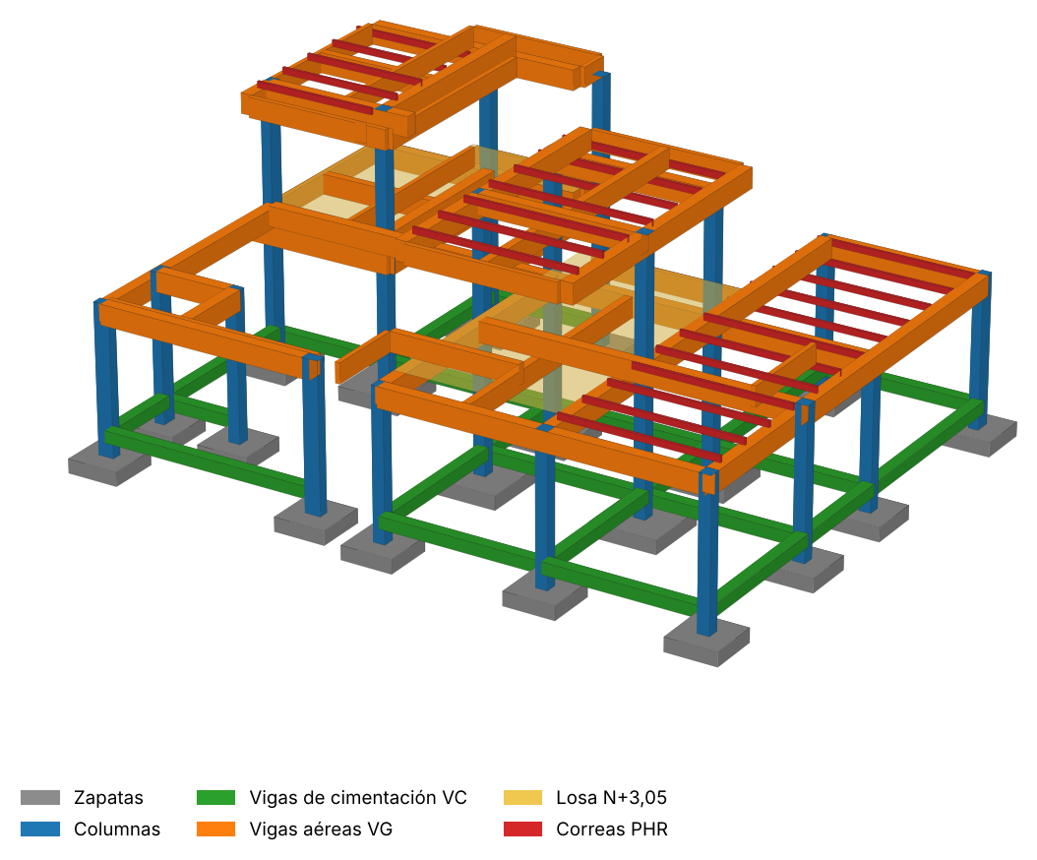
Actividad 3 · BIM Parametrización
Paciente: Casa Campestre P-892022 · Cañaveral, Turbaco (Bolívar)
Luis David Arroyo Anaya
Maestría en Patología de la Construcción
Facultad de Ingeniería Civil · Universidad Santo Tomás
Modelo BIM del paciente – colores por objeto
Notes:
Buenos días. Soy Luis David Arroyo Anaya, estudiante de la Maestría en Patología de la Construcción de la Universidad Santo Tomás. Presento la Actividad 3 de BIM Parametrización, aplicada a la Casa Campestre P-892022, en Turbaco, Bolívar.

Slide 2
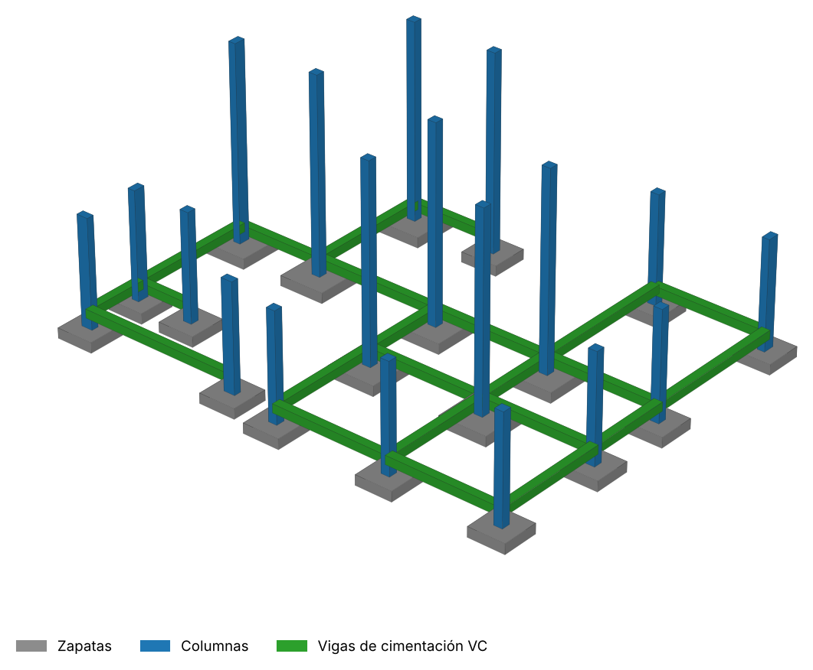
Cuatro objetos, una cadena de carga
0:15 – 0:40
Correa PHR C 160x60x20
Recibe la cubierta
▼
Columna de concreto
Baja la carga (19 und.)
▼
Viga de cimentación VC
Amarra las zapatas (23 tramos)
▼
Zapata aislada
Entrega al suelo (19 und.)
Complementan el modelo: vigas aéreas VG (naranja) y losa maciza N+3,05 (amarillo).
Cimentación, columnas y vigas VC – ejes 1–8 / A–G
Notes:
El paciente es una vivienda de dos niveles en ladera, con pórticos de concreto y cubierta en perfilería PHR. Trabajé cuatro objetos que forman la cadena de carga: la correa recibe la cubierta, la columna baja la carga, la viga de cimentación amarra las zapatas y la zapata la entrega al suelo. Cada objeto tiene su propio color en el modelo.

Slide 3
Estrategia común: 5 parámetros PAC_
0:40 – 1:05
Parámetro común | Tipo / Instancia | Dato
PAC_Codigo_Elemento | Instancia | Texto
PAC_Material_Estructural | Tipo | Texto
PAC_Resistencia_MPa | Tipo | Número
PAC_Nivel_Referencia | Instancia | Texto
PAC_Clasificacion_IFC_Uniclass | Tipo | Texto
1
Compartidos + de proyecto
Un solo GUID en los 4 objetos: el Schedule y el IFC los leen como un solo campo.
2
Tipo vs. instancia
Tipo = igual en todo el tipo (material, f'c). Instancia = cambia pieza a pieza (código, nivel).
3
Sin duplicados
NSR-10 va una vez en Información de proyecto; no se repiten datos que Revit ya calcula.
Notes:
La estrategia común se basa en cinco parámetros compartidos con el prefijo PAC: código, material, resistencia, nivel y clasificación IFC. Al ser compartidos y vinculados al proyecto, tienen el mismo identificador en todos los objetos. El código y el nivel son de instancia, porque cambian pieza a pieza; los demás son de tipo.

Slide 4
Tres parámetros particulares por objeto
1:05 – 1:25
Zapata
Columna
ZAP_Lado_B (T)
ZAP_Espesor_h (T)
ZAP_Volumen_Concreto (T, fórmula)
COL_Seccion_bxh (T)
COL_Altura_Libre (I)
COL_Refuerzo_Longitudinal (T)
Viga VC
Correa PHR
VCI_Seccion_bxh (T)
VCI_Eje_Estructural (I)
VCI_Refuerzo (T)
COR_Designacion_Perfil (T)
COR_Espesor_Lamina (T)
COR_Separacion (I)
¿Por qué dentro de la familia? La viga VC y la correa están en la misma categoría (Armazón estructural). Si sus particulares fueran de proyecto, cada una mostraría los de la otra. Como compartidos dentro de la familia solo aparecen donde corresponden y sí entran al Schedule.
Notes:
Además, cada objeto tiene máximo tres parámetros particulares, guardados dentro de su propia familia. Así la viga de cimentación y la correa, que están en la misma categoría, no mezclan su información. La norma NSR-10 quedó una sola vez, en la información del proyecto.

Slide 5
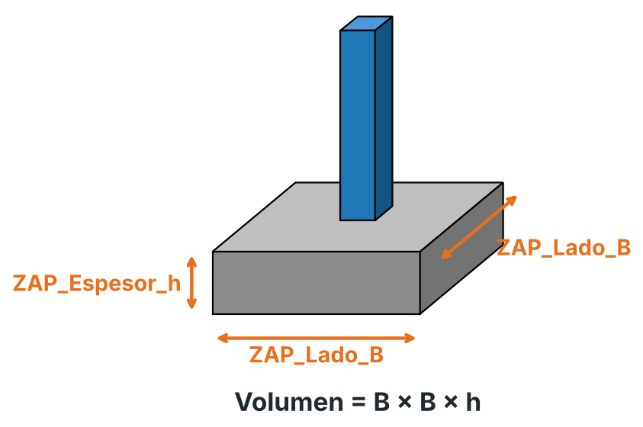
La relación paramétrica de la zapata
1:25 – 1:50
ZAP_Volumen_Concreto = ZAP_Lado_B × ZAP_Lado_B × ZAP_Espesor_h
Además: Anchura = Longitud = ZAP_Lado_B y Espesor = ZAP_Espesor_h. Al cambiar el lado, cambian la geometría y el volumen.
0,592 m³
0,788 m³
→
Z-T1 con B = 1,30 m (antes)
Z-T1 con B = 1,50 m (después)
Familia P89_ZAP_Zapata_Aislada: B y h controlan geometría y volumen
Notes:
La relación paramétrica está en la zapata: el volumen de concreto es igual al lado, por el lado, por el espesor. El lado también controla la geometría. Si cambio el lado de la zapata Z-T1 de 1,30 a 1,50 metros, la zapata crece y su volumen pasa de 0,59 a 0,79 metros cúbicos.

Slide 6
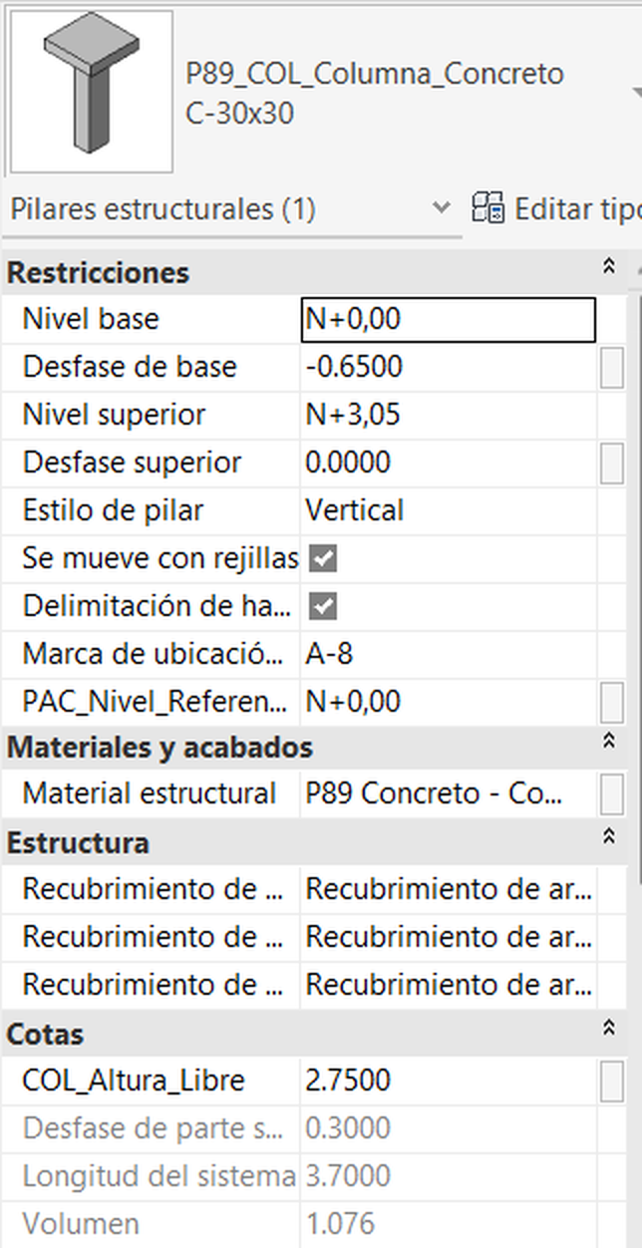
Implementación en Revit
1:50 – 2:05
Dónde está | Parámetros | Clase
Gestionar → Parámetros de proyecto | PAC_Codigo, PAC_Material, PAC_Resistencia, PAC_Nivel, PAC_Clasificacion | Compartidos de proyecto
Información de proyecto | PAC_Norma_Diseno = NSR-10 | Compartido de proyecto
Familia P89_ZAP | ZAP_Lado_B, ZAP_Espesor_h, ZAP_Volumen (fórmula) | Compartidos en familia
Familia P89_COL | COL_Seccion, COL_Altura_Libre (instancia), COL_Refuerzo | Compartidos en familia
Familias P89_VCI / P89_COR | VCI_Seccion, VCI_Eje, VCI_Refuerzo / COR_Perfil, COR_Espesor, COR_Separacion | Compartidos en familia
En la captura: PAC_Nivel_Referencia = N+0,00 (común, instancia), Material estructural = P89 Concreto - Columnas (color azul) y COL_Altura_Libre = 2,75 m (particular, instancia).
Captura de Revit – columna C-30x30
Notes:
En Revit, los parámetros comunes aparecen en los parámetros del proyecto, y los particulares en las propiedades de cada elemento, como la altura libre de las columnas, que es de instancia.

Slide 7
Validación con un solo Schedule
2:05 – 2:25
Categoría / objeto | Cantidad | Comunes PAC_
Zapatas Z-T1 / Z-T2 / Z-T3 | 19 | 5 / 5
Columnas C-30x30 / 25x40 / 40x25 | 19 | 5 / 5
Vigas de cimentación VC | 23 | 5 / 5
Vigas aéreas VG | 45 | 5 / 5
Losa maciza N+3,05 | 2 paños | 5 / 5
Correas PHR | 24 | 5 / 5
19 + 19
zapatas y columnas
13,72 m³
concreto en zapatas (= hoja VALORES del Excel)
0
Resumen del Schedule multicategoría P89_ACT03_VALIDACION: un solo campo por parámetro común en todas las categorías.
parámetros duplicados
Notes:
La validación se hace con un solo Schedule multicategoría. Allí se comprueba que los cinco parámetros comunes están llenos en todos los elementos, y los conteos coinciden con la matriz: diecinueve zapatas, diecinueve columnas y 13,7 metros cúbicos de concreto en zapatas.

Slide 8
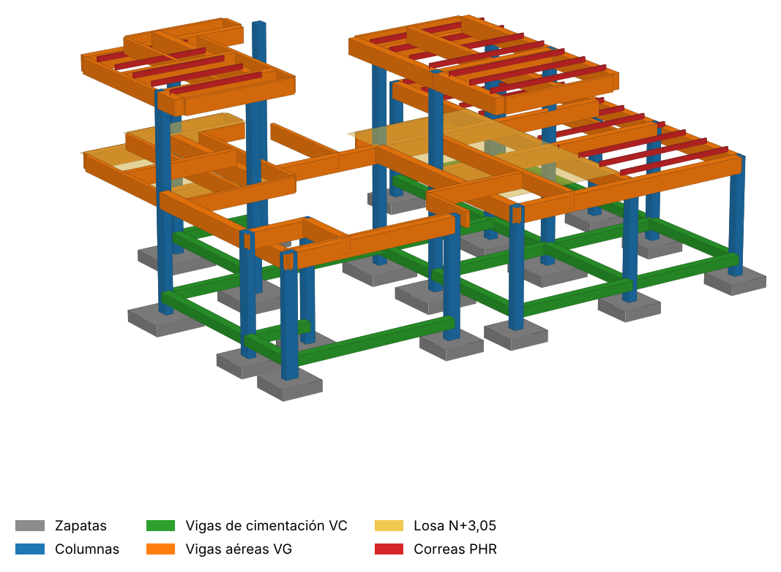
Conclusiones
Una matriz, un archivo de parámetros compartidos y un Schedule: la información es consistente entre los objetos.
Tipo e instancia bien separados evitan repetir datos y tipos innecesarios.
La fórmula del volumen muestra el comportamiento paramétrico real del objeto.
Vista 3D P89 ACT03 – Colores por objeto
Notes:
En conclusión, una sola matriz, un solo archivo de parámetros compartidos y un solo Schedule permiten que la información del paciente sea consistente y sin duplicados. Muchas gracias.

